Slide 1
Фотоприёмники и солнечные батареи
Выполнил Кузин Константин гр. 21313

Slide 2
Фотоприемник
Полупроводниковый прибор, регистрирующий оптическое излучение и преобразующий оптический сигнал на входе в электрический сигнал на выходе фотоприемника.
К фотоприемникам относятся:
Фоторезисторы
Фотодиоды на основе p-n-перехода
P-i-n-фотодиоды
Лавинные фотодиоды
фототранзисторы

Slide 3
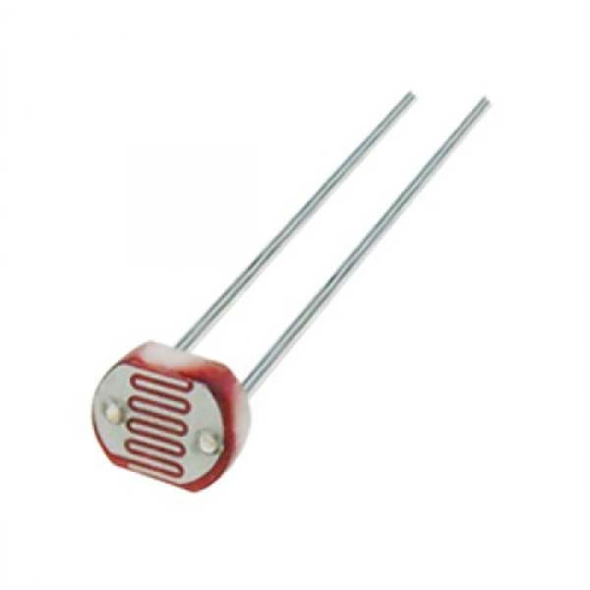
Фоторезисторы
Полупроводниковые резисторы, изменяющие свое электрическое сопративление под действием оптического излучения.

Slide 4
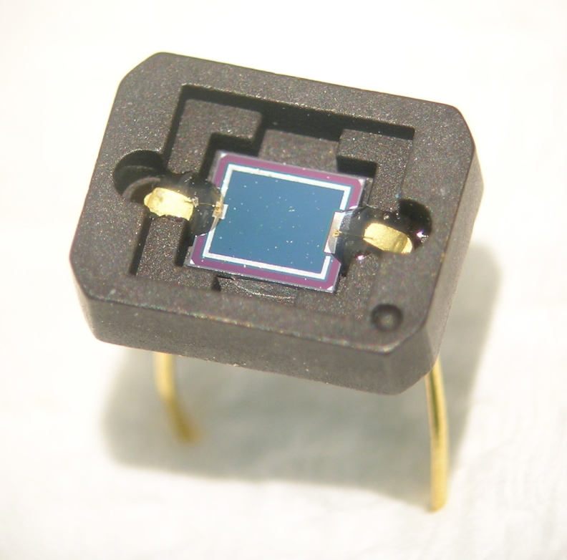
Фотодиоды на основе p-n-перехода
Фотодиод – приемник оптического излучения, который преобразует попавший на его фоточувствительную область свет в электрический заряд за счет процессов в p-n-переходе.
Недостатки:
для генерации тока
достаточной силы
требуется мощный
световой источник.
Медленный отклик.

Slide 5
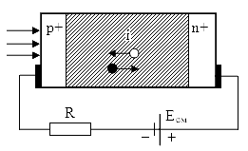
P-i-n-фотодиоды
Указанные недостатки фотодиода на основе
p-n-перехода устраняются в фотодиодах, где между p- и n-областями расположен i-слой с собственной проводимостью.

Slide 6
Лавинные фотодиоды
Фотоприемник, в котором повышение квантовой эффективности реализуется за счет внутреннего усиления благодаря лавинному умножению в обратносмещенном p-n-переходе.

Slide 7
Фототранзисторы
Структура фототранзистора эквивалентна структуре обычного биполярного p-n-p-транзистора, включенного в схеме с общим эмиттером. В отличие от биполярного транзистора у фототранзистора отсутствует электрический контакт к базе, а управление током базы осуществляется путем изменения ее освещенности.

Slide 8
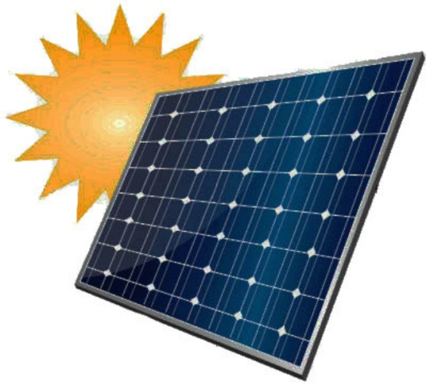
Солнечные батареи
Задача солнечных батареи заключается в том, чтобы превращать оптическое излучение в электрическую энергию.

Slide 9
Методы преобразования солнечной энергии
Первый метод связан с аккумулированием тепла в результате поглощения солнечного излучения теплоносителями.
Второй метод связан с прямым преобразованием солнечной энергии в электрическую энергию.

Slide 10
Солнечные элементы с p-n-переходом
Физические процессы, происходящие при этом преобразовании, будут те же самые, что и в случае фотоприемников на основе диода с p-n-переходом.
В отличие от фотодиода в солнечных элементах отсутствует внешний источник напряжения и при описании вольт-амперной характеристики этот факт необходимо учесть.

